Slide 1


KẾ HOẠCH BÀI DẠY
MÔN: MĨ THUẬT
LỚP: 4
Trường Tiểu học Xuân Yên
Tổ: 4,5
Họ và tên giáo viên: Đặng Thị Bích Thuỷ

Slide 2
Thứ 6 ngày 13 tháng 12 năm 2024
Mĩ thuật
KHỞI ĐỘNG

Slide 3
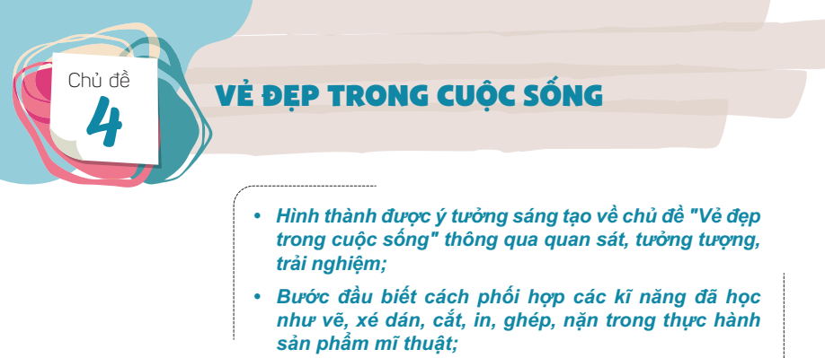


Slide 4
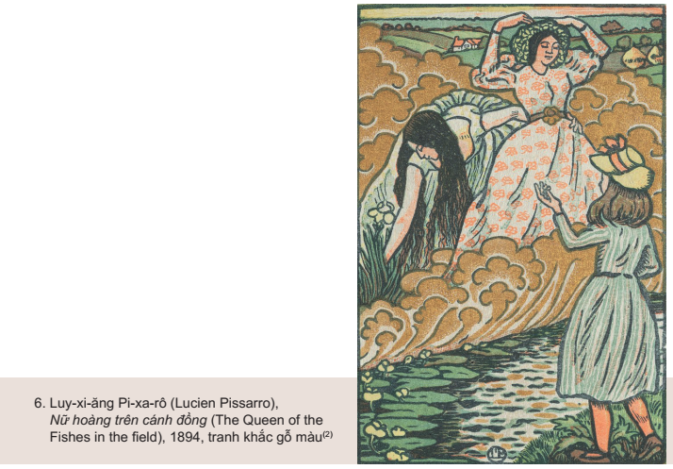

Slide 5
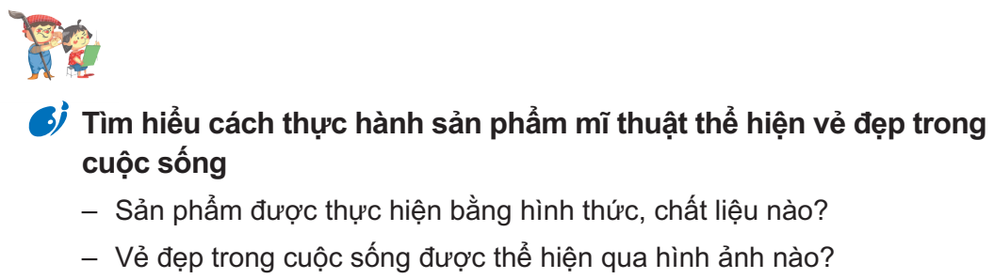
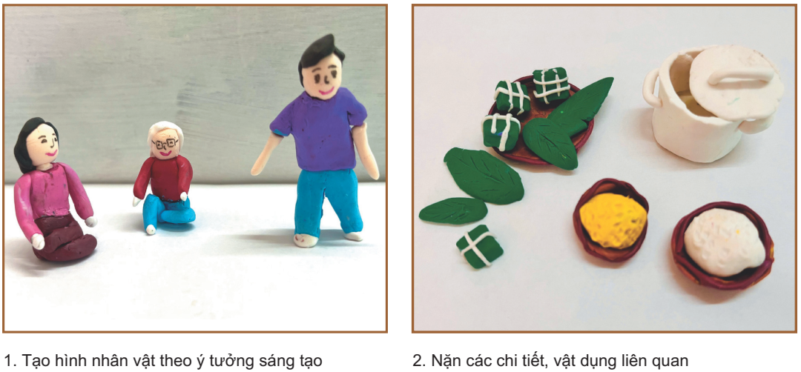

Slide 6
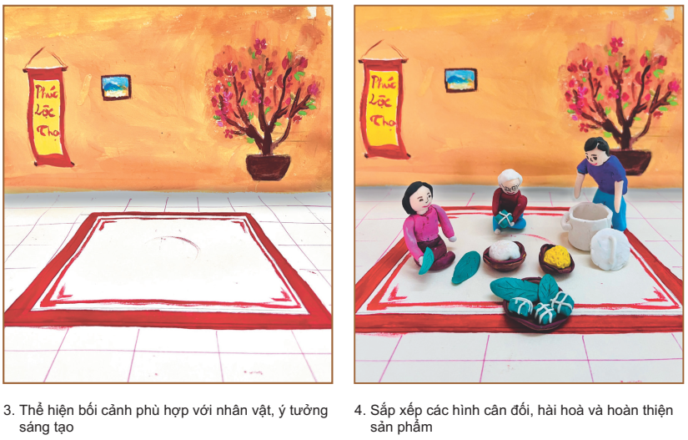

Slide 7
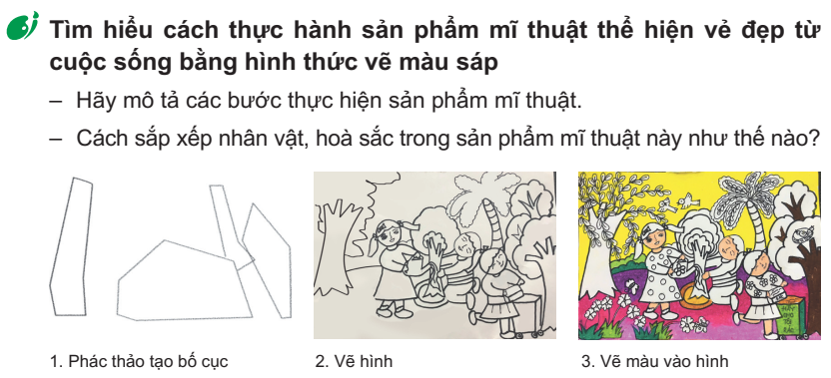
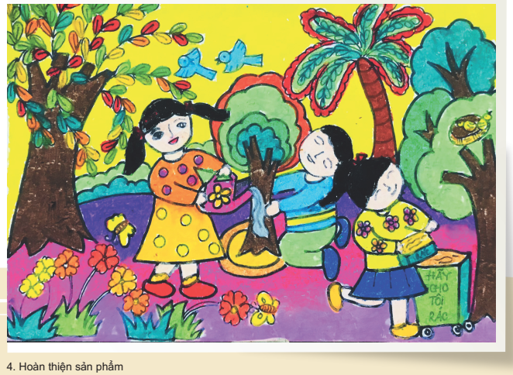

Slide 8
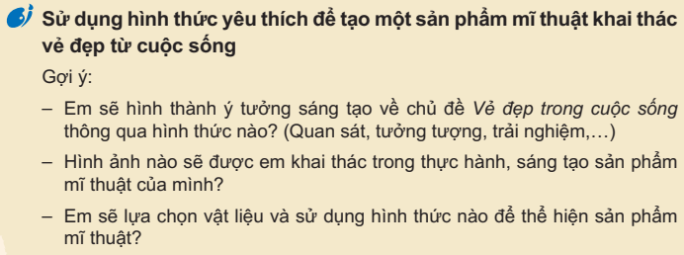
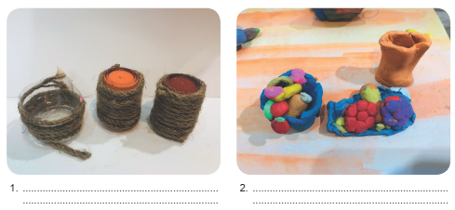
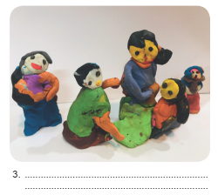
Phần tham khảo
Hãy mô tả cách thực hành sản phẩm mĩ thuật 3D thể hiện vẻ đẹp cuộc sống kết hợp từ nhiều chất liệu.

Slide 9
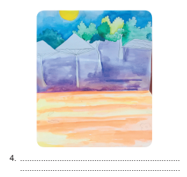
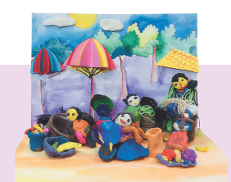

Slide 10
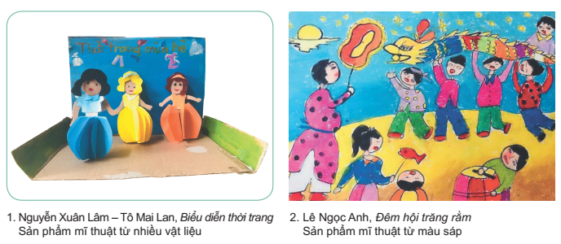
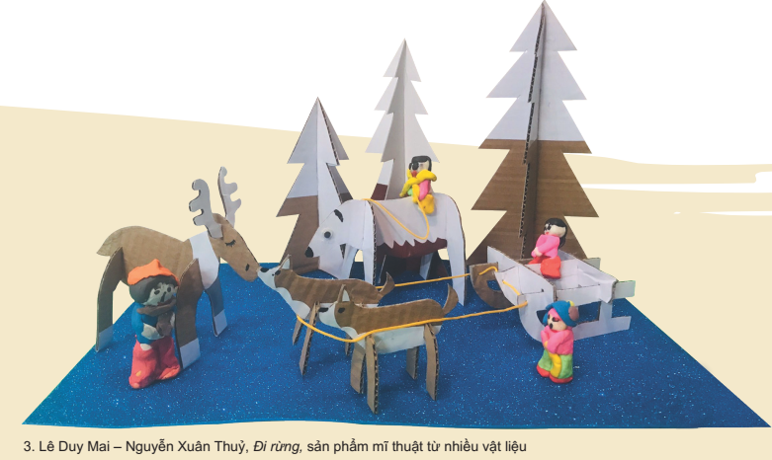

Slide 11
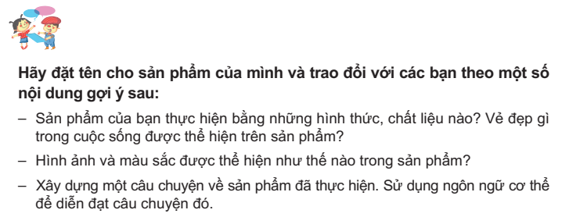
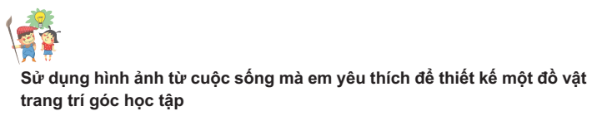

Slide 12
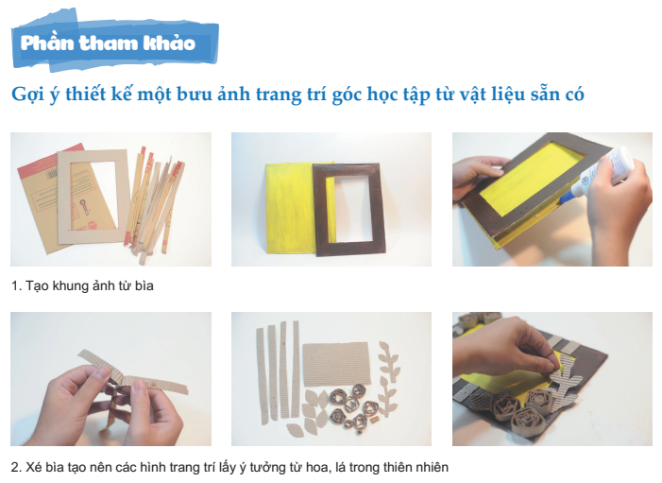

Slide 13
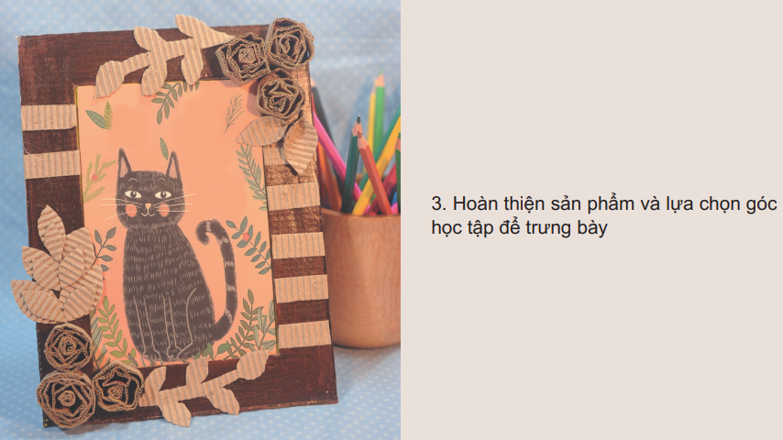

Slide 14
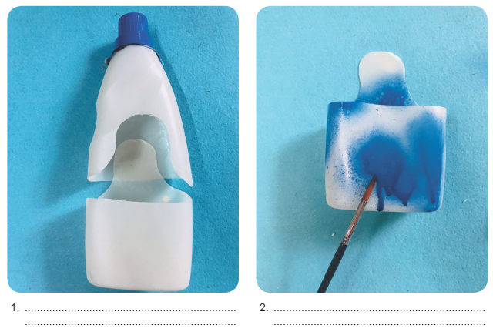
Phần tham khảo
Hãy mô tả các bước thiết kế một đồ vật trang trí góc học tập từ chai nhựa.

Slide 15
